Slide 1
第 3 章 常用组合逻辑电路及 MSI 组合电路模块的应用
3. 1 编码器和译码器
3. 2 加法器和比较器
3. 3 数据选择器和数据分配器
习题

Slide 2
本章介绍常用组合逻辑电路及 MSI 组合电路模块的功能及应用，包括编码器、译码器、加法器、比较器、数据选择器和数据分配器等。

Slide 3
3. 1 编码器和译码器
3. 1. 1 编码器
用由 0 和 1 组成的二值代码表示不同的事物称为编码，实现编码功能的电路称为编码器。常见的编码器有普通编码器、优先编码器、二进制编码器、二—十进制编码器等。在普通编码器中，输入信号是相互排斥的，任一时刻都有而且只有一个输入信号出现。

Slide 4
在优先编码器中，允许两个或两个以上的信号同时出现，所有输入信号按优先顺序排队，当有多于一个信号同时出现时，只对其中优先级最高的一个信号进行编码。用 n 位 0 、 1 代码对 2^{n}个信号进行编码的电路称为二进制编码器。用二进制代码对 0~9 十个十进制符号进行编码的电路称为二—十进制编码器。

Slide 5
1. 二进制普通编码器 用 n 位二进制代码对 2^{n}个相互排斥的信号进行 编码的电路，称为二进制普通编码器。 三位二进制普通编码器的功能是对八个相互排斥的输入信号进行编码，它有八个输入、三个输出，因此也称为 8 线 -3 线二进制普通编码器。图3-1是 8 线 -3 线二进制普通编码器的框图，表 3-1 是它的真值表。表中只列出了输入 I0 ~I 7 可能出现的组合，其他组合都是不可能发生的，也就是约束。约束可以表示为 I_{i} I _{j} =0 (i ≠ j ， i ， j =0 ， 1 ，…， 7 )

Slide 6
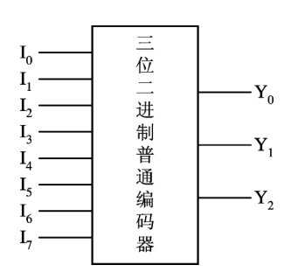
图 3-1 三位二进制普通编码器的框图

Slide 7
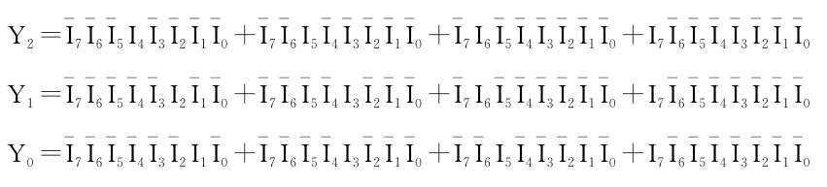
由表 3-1 所示的真值表可以写出如下逻辑表达式:

Slide 8
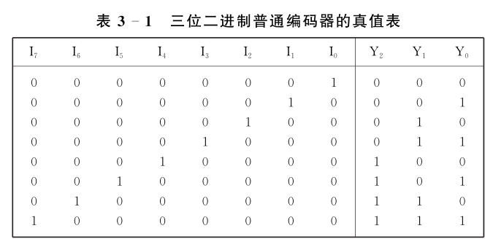

Slide 9
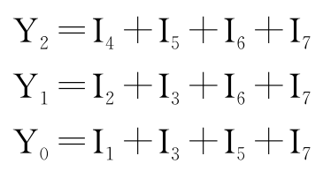

利用约束条件 I_{i} I _{j} =0 (i ≠ j ， i ， j =0 ， 1 ，…， 7 )和公式 A+$\overline{\text{A}}$B=A+B 对上述表达式进行化简，可以得到:

Slide 10
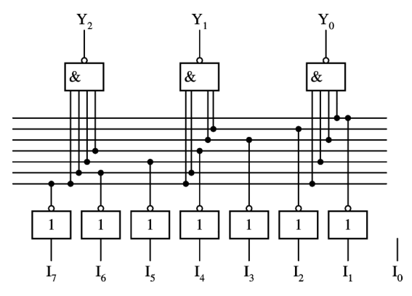
图 3-2 是用与非门实现的三位二进制普通编码器的逻辑图。
图 3-2 三位二进制普通编码器的逻辑图

Slide 11
2. 二进制优先编码器 用 n 位二进制代码对 2^{n}个允许同时出现的信号进行编码，这些信号具有不同的优先级，多于一个信号同时出现时，只对其中优先级最高的信号进行编码，这样的编码器称为二进制优先编码器。 8 线 -3线二进制优先编码器的框图如图 3-3 所示，表 3-2是它的真值表。在真值表中，给 I₀ ~I ₇ 假定了不同的优先级， I₇的优先级最高， I₆次之， I₀的优先级最低。真值表中的“ × ”表示该输入信号取值无论是 0还是 1 都无所谓，不影响电路的输出。

Slide 12
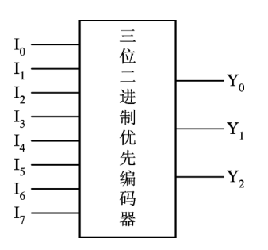
图 3-3 三位二进制优先编码器的框图

Slide 13
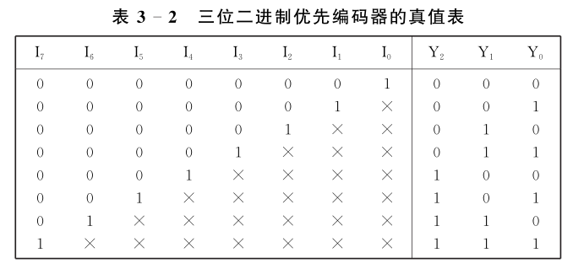

Slide 14
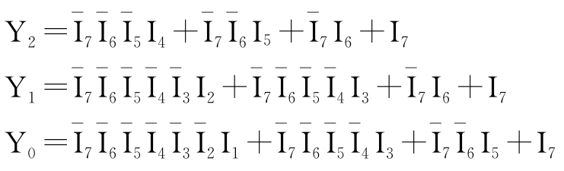
由表 3-2 真值表可以写出如下逻辑表达式:

Slide 15
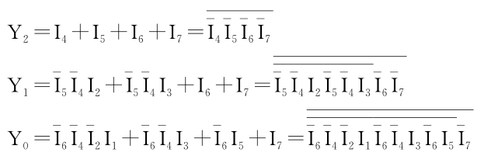

利用公式 A+ $\overline{\text{A}}$B=A+B 对表达式进行化简，可以得到:

Slide 16
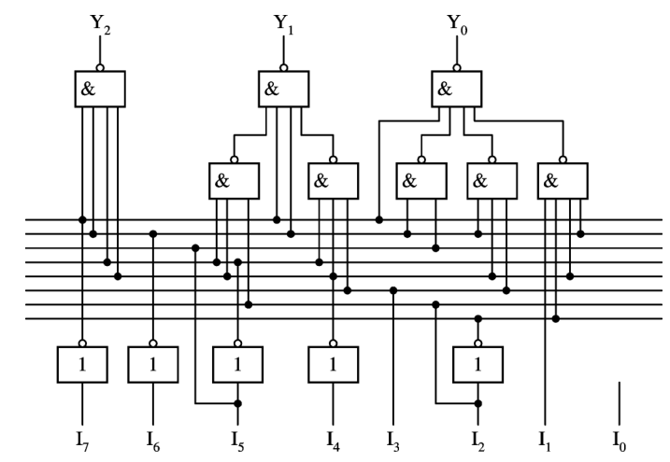
图 3-4 是用与非门实现的三位二进制优先编码器的逻辑图。
图 3-4 三位二进制优先编码器的逻辑图

Slide 17
3.8421BCD 普通编码器 用四位 8421 二进制代码对 0~9 十个相互排斥的十进制数进行编码的电路称为8421BCD 普通编码器。它有十个输入、四个输出。图 3-5 是 8421BCD 普通编码器的框图， 表 3-3 是它的真值表。表 3-3 中只列出了输入 I₀ ~I ₉ 可能出现的组合，其他组合都是不可能发生的，也就是约束，约束可以表示为 I_{i} I _{j} =0 (i ≠ j ， i ， j =0 ， 1 ，…， 9 )

Slide 18
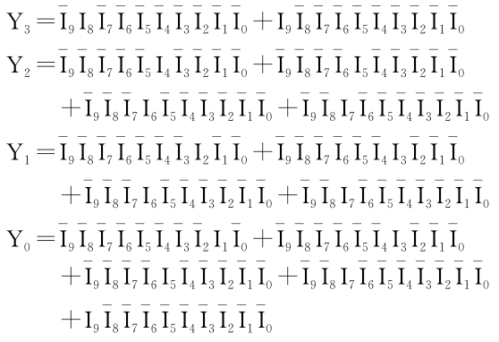
由表 3-3 真值表可以写出如下逻辑表达式:

Slide 19
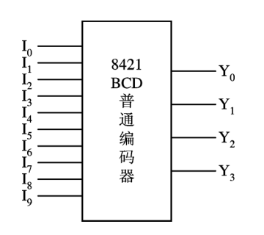
图 3-5 8421BCD 普通编码器的框图

Slide 20
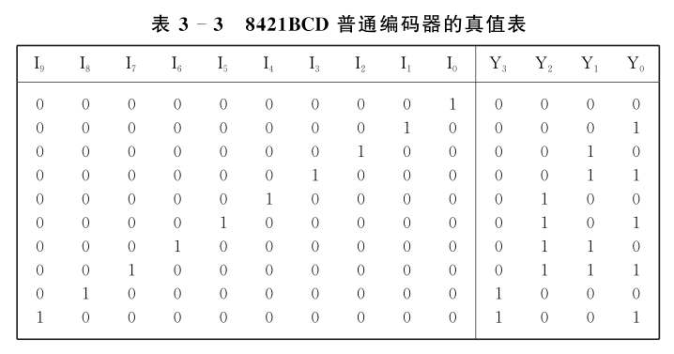

Slide 21
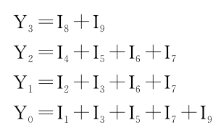
利用约束条件 I_{i} I _{j} =0 (i ≠ j ， i ， j =0 ， 1 ，…， 9 )和公式 A+ 􀮀 AB=A+B 对上面的表达 式进行化简，可以得到:

Slide 22
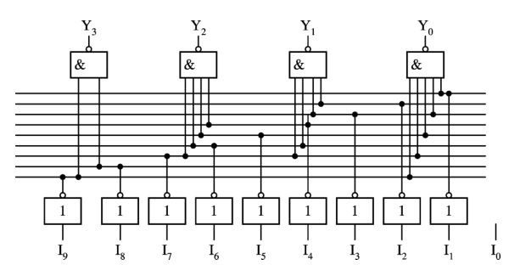
图 3-6 是用与非门实现的 8421BCD 普通编码器的逻辑图。
图 3-6 8421BCD 普通编码器的逻辑图

Slide 23
4.8421BCD 优先编码器 用四位 8421 二进制代码对 0~9 这十个允许同时出现的十进制数按一定优先顺序进行编码，当有一个以上信号同时出现时，只对其中优先级别最高的一个进行编码，这样的电路称为8421BCD 优先编码器。 8421BCD 优先编码器的框图如图 3－7 所示，表 3－4 是它的真值表。在真值表中，给 I₀ ~I ₉ 假定了不同的优先级， I ₉的优先级最高， I₈ 次之， I ₀ 的优先级最低。真值表中的“ × ”表示该输入信号取值无论是 0 还是 1 都无所谓，不影响电路的输出。

Slide 24
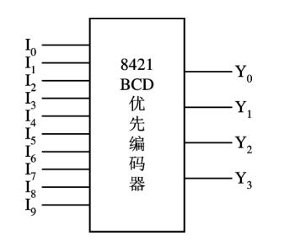
图 3－7 8421BCD 优先编码器的框图

Slide 25
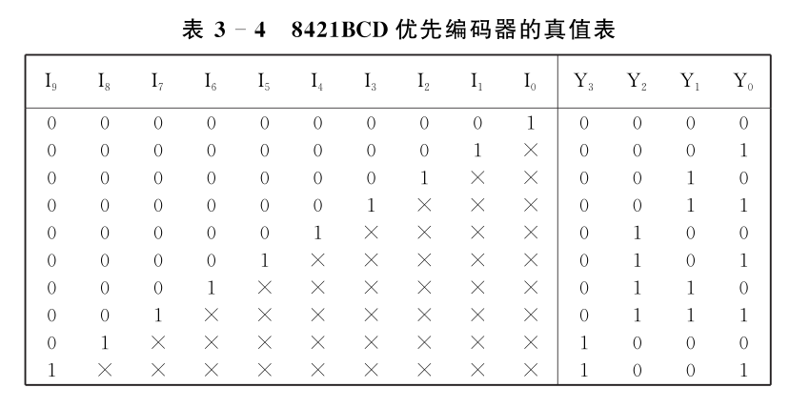

Slide 26
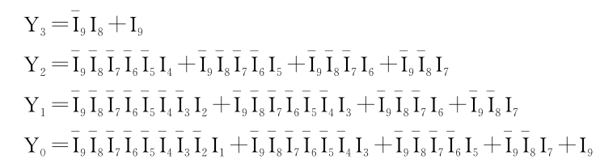
由表 3－4 的真值表可以写出如下逻辑表达式:

Slide 27
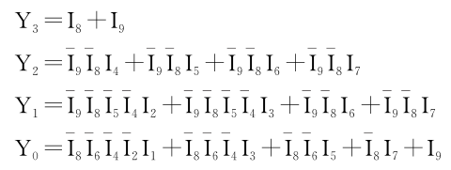

利用公式 A+$\overline{\text{A}}$B=A+B 对表达式进行化简，可以得到:

Slide 28
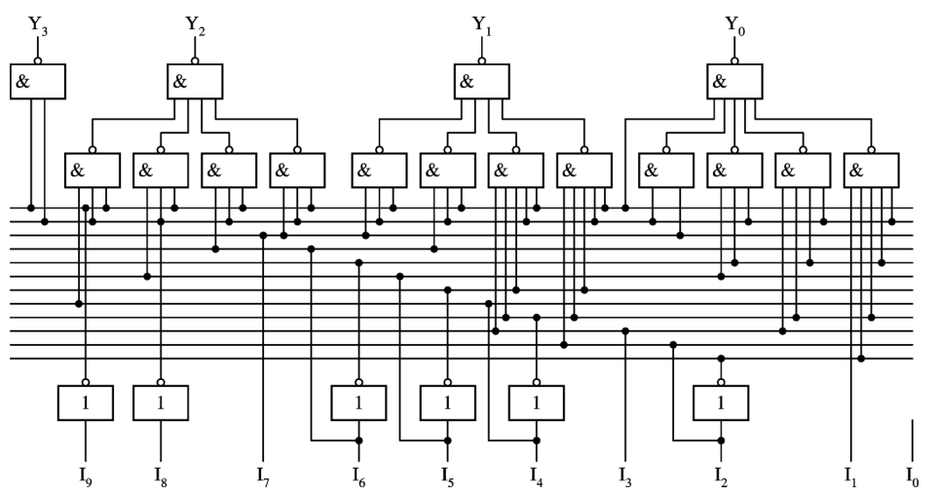
图 3－8 是用与非门实现的 8421BCD 优先编码器的逻辑图。
图 3－8 8421BCD 优先编码器的逻辑图

Slide 29
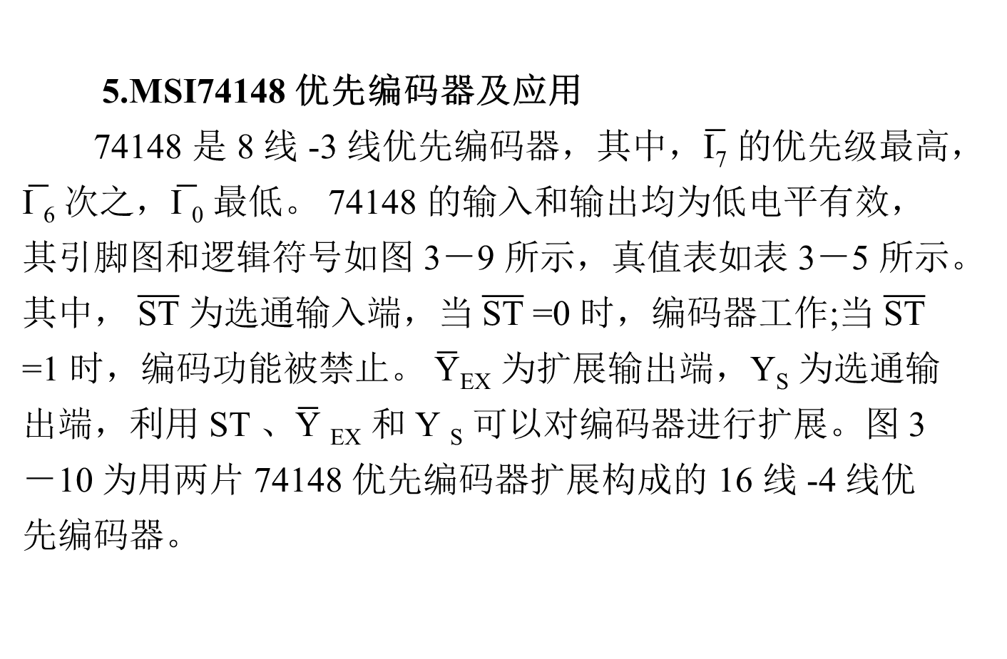
5.MSI74148 优先编码器及应用 74148 是 8 线 -3 线优先编码器，其中，$\overline{\text{I}\text{7}}$ 的优先级最高， $\overline{\text{I} \text{6}}$ 次之，$\overline{\text{I} \text{0}}$ 最低。 74148 的输入和输出均为低电平有效，其引脚图和逻辑符号如图 3－9 所示，真值表如表 3－5 所示。其中， $\overline{\text{ST}}$ 为选通输入端，当 $\overline{\text{ST}}$ =0 时，编码器工作;当 $\overline{\text{ST}}$ =1 时，编码功能被禁止。 $\overline{\text{Y}}$_{EX} 为扩展输出端，Y_{S} 为选通输出端，利用 ST 、$\overline{\text{Y}}$ _{EX} 和 Y _{S} 可以对编码器进行扩展。图 3－10 为用两片 74148 优先编码器扩展构成的 16 线 -4 线优先编码器。

Slide 30
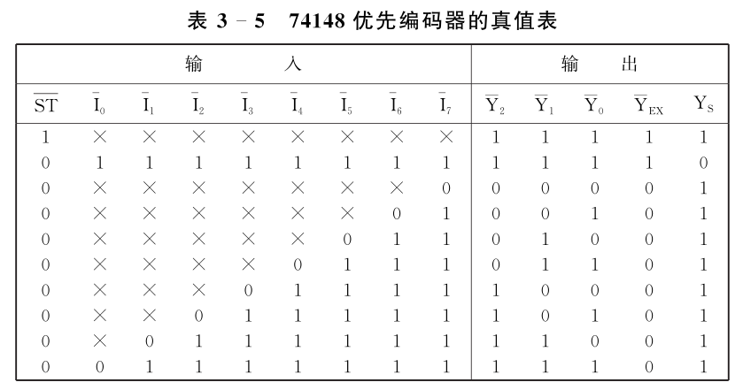

Slide 31
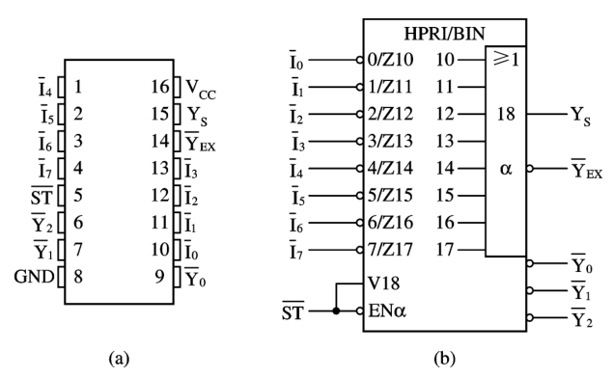
图 3－9 74148 优先编码器的引脚图和逻辑符号
(a )引脚图;( b )逻辑符号

Slide 32
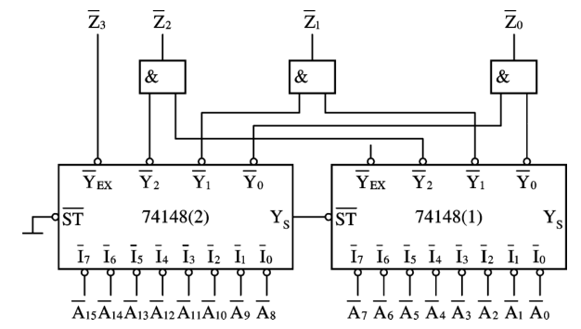
图 3－10 用两片 74148 扩展构成的 16 线 -4 线优先编码器

Slide 33
3. 1. 2 译码器 译码是编码的逆过程，是将二进制代码所表示的相应信号或对象“翻译”出来。具有译码功能的电路称为译码器。常见的译码器有二进制译码器、二—十进制译码器和显示译码器等。

Slide 34
1. 二进制译码器 具有 n 个输入， 2^{n}个输出，能将输入的所有二进制代码全部翻译出来的译码器称为二进制译码器。 图 3－11 是三位二进制译码器的框图。它有三个输入、八个输出，因此也称为 3 线 -8 线译码器。二进制译码器假定输入的任何组合都可能出现，且每一个输出对应一个输入组合。表 3－6 所示为一个三位二进制译码器的真值表。

Slide 35
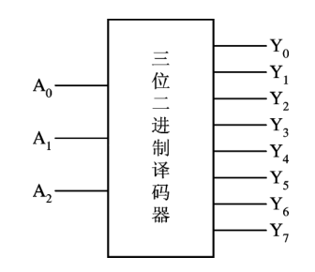
图 3－11 三位二进制译码器的框图

Slide 36

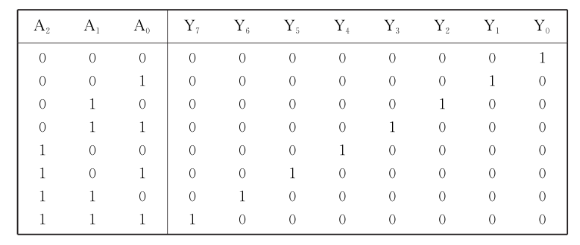

Slide 37
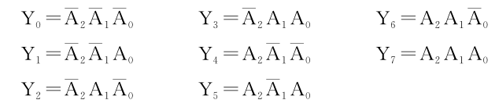
由表 3－6 真值表可以写出如下逻辑表达式:

Slide 38
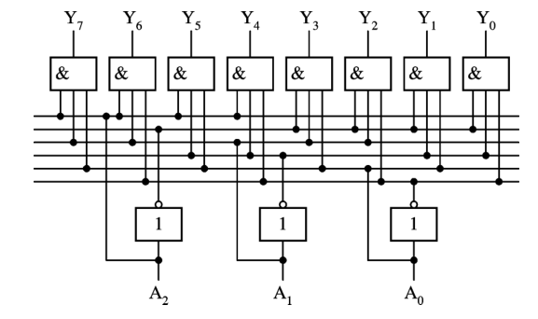
图 3－12 是三位二进制译码器的逻辑图。
图 3－12 三位二进制译码器的逻辑图

Slide 39
2. 二—十进制译码器 将十个表示十进制数 0~9 的二进制代码翻译成相应的输出信号的电路称为二—十进制译码器。 图 3－13 是二—十进制译码器的框图，它有四个输入、十个输出，因此也称为4 线 -10 线译码器。假定 1010~1111 共六个输入组合不会出现，每一个输出对应一个可能出现的输入组合，则二—十进制译码器的真值表如表 3－7 所示。

Slide 40
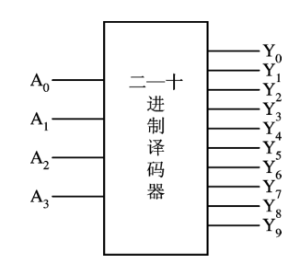
图 3－13 二—十进制译码器的框图

Slide 41
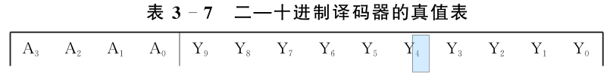
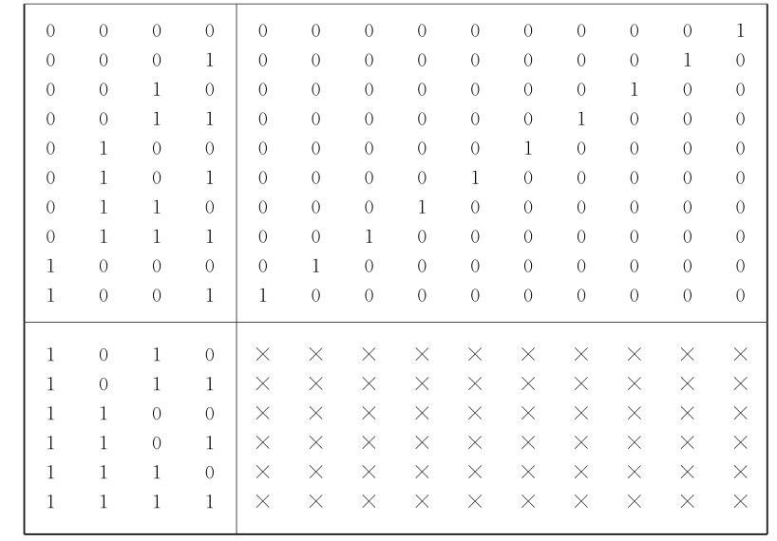

Slide 42
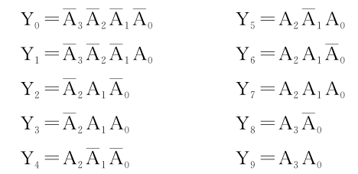
利用约束项，通过化简，得到如下表达式:

Slide 43
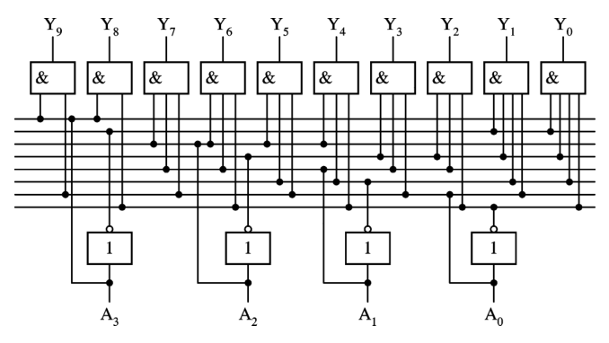
图 3－14 为二—十进制译码器的逻辑图。
图 3－14 二—十进制译码器的逻辑图

Slide 44
3. 显示译码器 在数字系统中，经常需要将数字、文字、符号的二进制代码翻译成人们习惯的形式，直观地显示出来，以便掌握和监控系统的运行情况。把二进制代码翻译出来以供显示器件 显示的电路称为显示译码器。设计显示译码器时，首先要了解显示器件的特性。常用的显示器件有半导体显示器件和液晶显示器件，它们都可以用 TTL 和 CMOS 电路直接驱动。 显示译码器有很多种类， BCD 七段显示译码器是其中一种常用的显示译码器。

Slide 45
BCD 七段显示译码器如图 3－15 所示。该显示译码器有四个输入，七个输出。输入为0~9 这十个数字的 BCD 码;输出用来驱动七段发光二极管( LED )，使它发光从而显示出相应的数字。假定驱动信号为 0 时，发光二极管发光，也就是说，如要 a 段发光，需要 Y_{a} 为 0 。

Slide 46
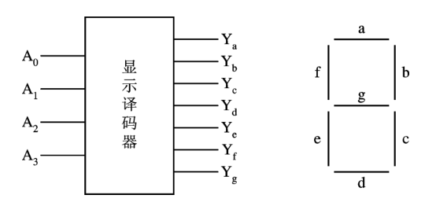
图 3－15 BCD 七段显示译码器

Slide 47
根据显示器件的驱动特性，可以列出如表 3－8 所示的真值表，表中假定 1010~1111共六个输入组合不会出现。

Slide 48
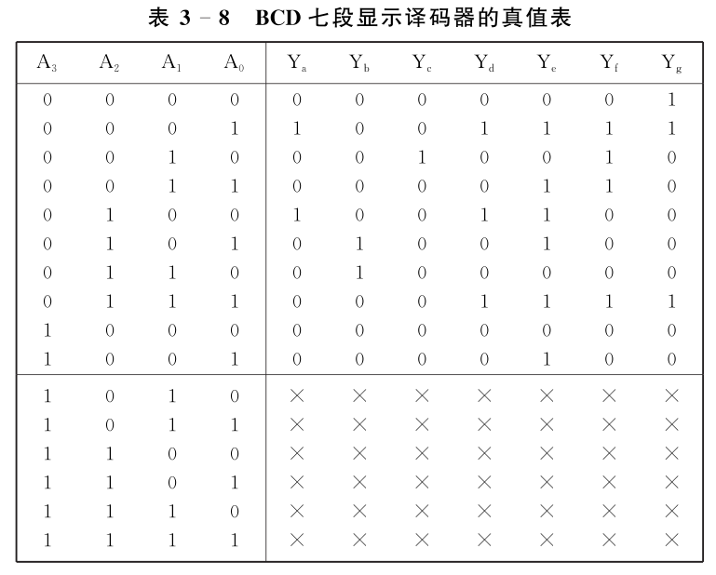

Slide 49
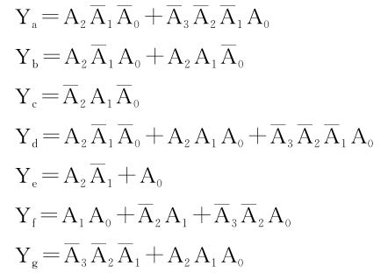
利用约束项，通过化简，得到如下表达式:

Slide 50
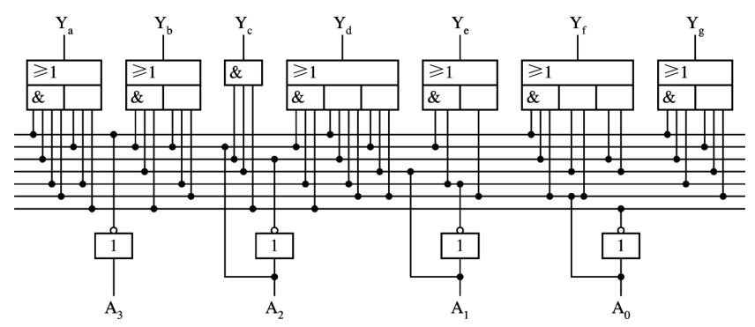
图 3－16 为 BCD 七段显示译码器的逻辑图。
图 3－16 BCD 七段显示译码器的逻辑图

Slide 51
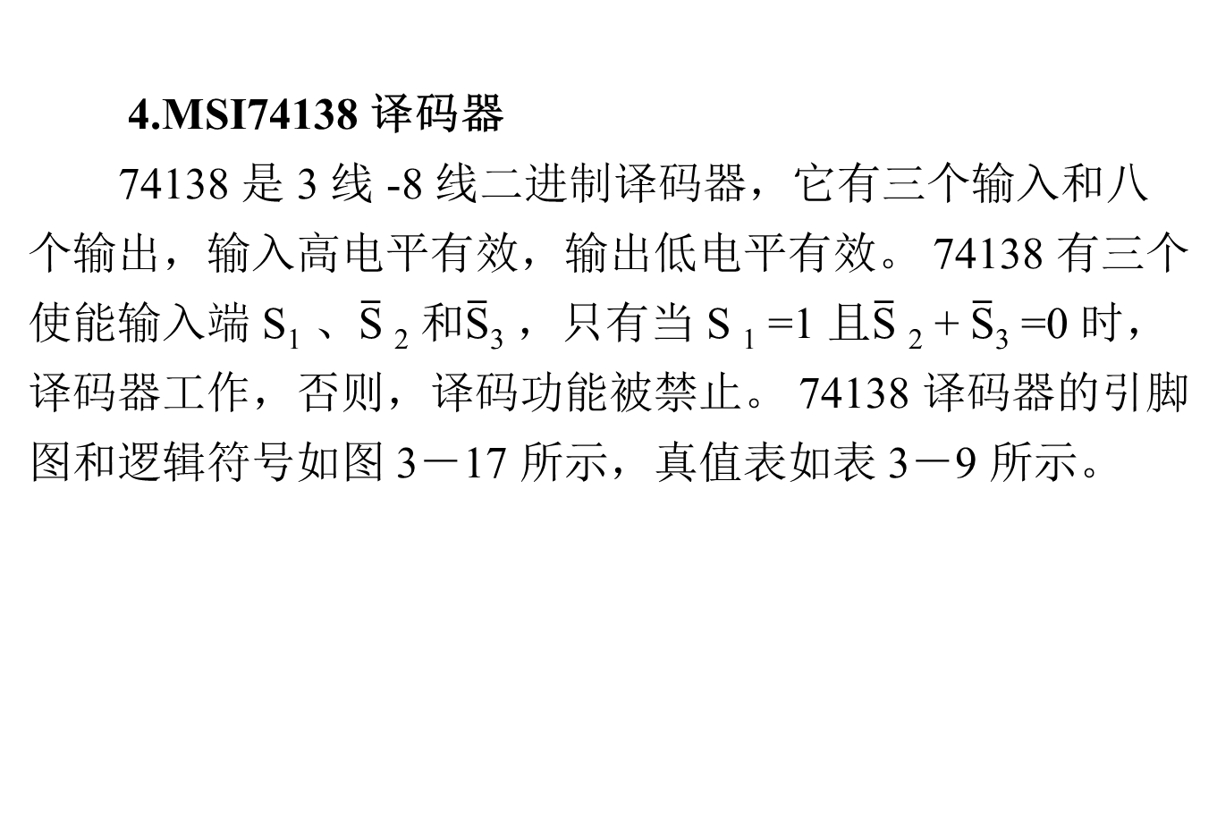
4.MSI74138 译码器 74138 是 3 线 -8 线二进制译码器，它有三个输入和八个输出，输入高电平有效，输出低电平有效。 74138 有三个使能输入端 S₁ 、$\overline{\text{S}}$ ₂ 和$\overline{\text{S}}$₃ ，只有当 S ₁ =1 且$\overline{\text{S}}$ ₂ + $\overline{\text{S}}$₃ =0 时，译码器工作，否则，译码功能被禁止。 74138 译码器的引脚图和逻辑符号如图 3－17 所示，真值表如表 3－9 所示。

Slide 52
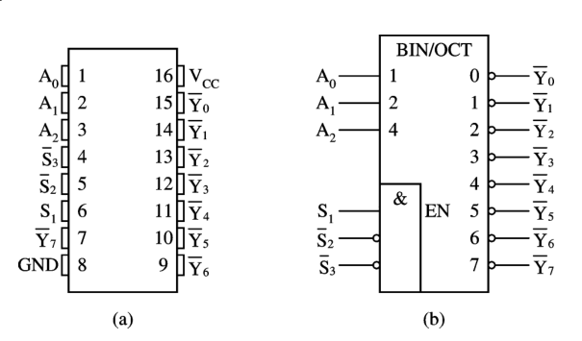
图 3－17 74138 译码器的引脚图和逻辑符号
(a )引脚图;( b )逻辑符号

Slide 53
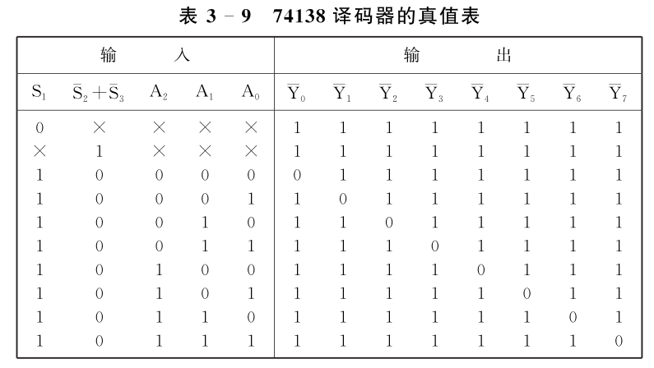

Slide 54
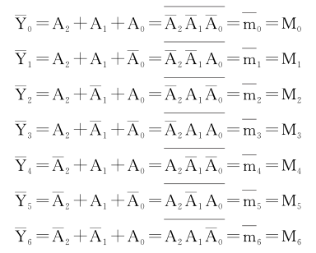


当 S₁ =1 ，$\overline{\text{S}}$ ₂ + $\overline{\text{S}}$₃ =0时，由 74138 译码器的真值表可以得到如下输出逻辑表达式:

Slide 55
5. 用 MSI 译码器实现组合逻辑函数 我们知道，任一组合逻辑函数均可以写成最小项之和的形式(标准与或表达式)，也可以写成最大项之积的形式(标准或与表达式)，而二进制译码器的输出提供了其输入变量所 有不同的最小项(或最小项的反———最大项)，因此，可以利用译码器来实现组合逻辑函数。

Slide 56
用普通二进制译码器实现组合逻辑函数的一般步骤如下: (1)根据译码器输出的特点(最小项或最大项)，将要实现的逻辑函数转换成相应的形式。 (2)将相应的输出端信号进行相或或相与。

Slide 57
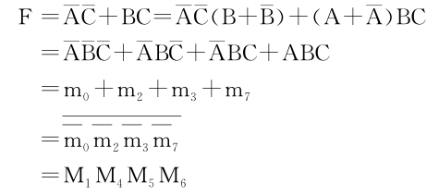

【例 3.1 】 用 74138 实现逻辑函数 F= $\overline{\text{A}}$ $\overline{\text{C}}$ +BC 。 解 74138 的输出为输入的各个不同的最大项(最小项的反)，因此，可将 F 写成最大项(或最小项的反)的形式:

Slide 58
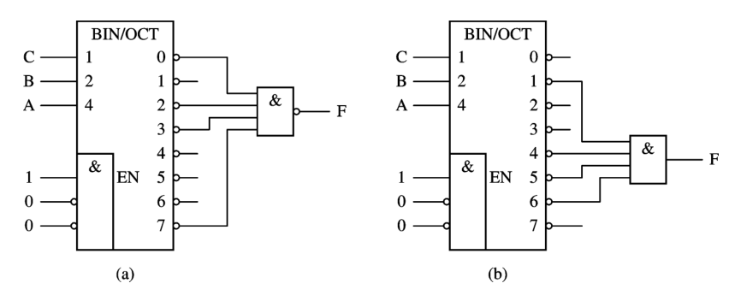
实现电路如图 3－18 所示。
图 3－18 例 3.1 的逻辑电路
(a )方案一;( b )方案二

Slide 59
3. 2 加法器和比较器
3. 2. 1 加法器
实现两个二进制数相加功能的电路称为加法器。加法器有一位加法器和多位加法器之分。
1. 一位加法器
实现两个一位二进制数相加的电路称为一位加法器。一位加法器又分为半加器和全加器。

Slide 60

1 )半加器 只考虑本位两个一位二进制数 A 和 B 相加，而不考虑低位进位的加法，称为半加，实现半加功能的电路称为半加器。 半加器的真值表如表 3－10 所示。表中的 A 和 B分别表示两个相加的一位二进制数， S 是本位和， C_{out} 是本位向高位的进位。 由真值表可以直接写出如下函数表达式:

Slide 61
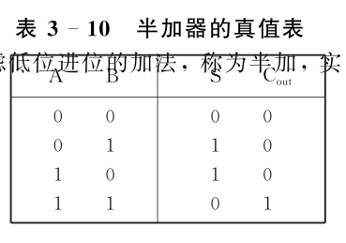

Slide 62
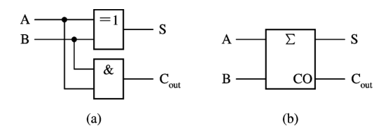
半加器的逻辑图和逻辑符号如图 3－19 所示。
图 3－19 半加器的逻辑图和逻辑符号
(a )逻辑图;( b )逻辑符号

Slide 63
2 )全加器 将本位两个一位二进制数和来自低位的进位相加，叫做全加，具有全加功能的电路称为全加器。 全加器的真值表如表 3－11 所示。表中的 A 和 B 分别表示两个相加的一位二进制数，C _{in} 是来自低一位向本位的进位; S 是本位和; C _{out} 是本位向高一位的进位。图 3－20 为 S 和C _{out} 的卡诺图。

Slide 64


Slide 65

图 3－20 S 和 C_{out} 的卡诺图
(a ) S 的卡诺图;( b ) C _{out} 的卡诺图

Slide 66

由卡诺图可以写出如下函数表达式:

Slide 67

全加器的逻辑图和逻辑符号如图 3－21 所示。
图 3－21 全加器的逻辑图和逻辑符号
(a )逻辑图;( b )逻辑符号

Slide 68
2. 多位加法器 实现两个多位二进制数相加的电路称为多位加法器。根据电路结构的不同，常见的多位加法器分为串行进位加法器和超前进位加法器。 1 )串行进位加法器(行波进位加法器) n 位串行进位加法器由 n 个一位加法器串联构成。图 3－22 所示是一个四位串行进位加法器。在串行进位加法器中，采用串行运算方式，由低位至高位，每一位的相加都必须等待下一位的进位。这种电路结构简单，但运算速度慢:一个 n 位串行进位加法器至少需要经过 n 个全加器的传输延迟时间后才能得到可靠的运算结果。

Slide 69

图 3－22 四位串行进位加法器

Slide 70

2 )超前进位加法器 为了提高运算速度，将各进位提前并同时送到各个全加器的进位输入端的加法器称为超前进位加法器。其特点是运算速度快，但电路结构较复杂。 两个 n 位二进制数 A_{n -1} A _{n -2} … A _{i} … A ₁ A ₀ 和 B_{n -1} B _{n -2} … B _{i} … B ₁ B ₀进行相加的算式如下:

Slide 71


利用半加器和全加器的结果，可以写出各进位的逻辑表达式: 令 G_{i} =A _{i} B _{i} ， P_{i}=A _{i} +B_{i}，利用递归关系可以得到:

Slide 72
超前进位加法器就是利用上面表达式同时计算出各位的进位，并同时加到各个全加器的进位输入端，从而大大提高加法器的运算速度。图 3－23 是一个四位超前进位加法器的 结构图。

Slide 73

图 3－23 四位超前进位加法器的结构图

Slide 74
3.MSI74283 加法器及应用 MSI74283 是四位二进制超前进位加法器，其引脚图和逻辑符号如图 3－24 所示。

Slide 75

图 3－24 74283 加法器的引脚图和逻辑符号
(a )引脚图;( b )逻辑符号

Slide 76

将 74283 进行简单级联，可以构造出多位加法器，图 3－25 所示为用两个 74283 构造的一个八位二进制加法器。 加法器的逻辑功能是实现两个数相加，根据这一特点，在某些情况下利用加法器可以使电路实现更加简单。
图 3－25 用两个 74283 构造的一个八位二进制加法器

Slide 77
【例 3.2 】 将 8421BCD 码转换为余 3 码。 解 8421BCD 码和余 3 码的对应关系如表 3－12 所示。从表中可以看出，将四位的8421BCD 码加上 0011 就是对应的余 3 码。因此，使用 74283 加法器可以很方便地将8421BCD 码转换为余 3 码，如图 3－26 所示。

Slide 78


Slide 79

图 3－26 用 74283 加法器将 8421BCD码转换为余 3 码

Slide 80
3. 2. 2 比较器 用来比较两个二进制数大小的逻辑电路，称为比较器。 1. 一位比较器 一位比较器用来比较两个一位二进制数 A_{i}和 B_{i} 的大小。比较结果有三种: A _{i} >B _{i} 、A _{i} =B_{i} 、 A _{i} <B _{i} ，现分别用 L _{i} 、 G _{i} 、 M _{i}表示，其真值表如表 3－13 所示。

Slide 81


Slide 82

由真值表可以得到下列逻辑表达式:

Slide 83

根据上面的表达式可画出如图 3－27 所示的逻辑图。
图 3－27 一位比较器的逻辑图

Slide 84
2. 多位比较器 多位比较器用来比较两个多位二进制数 A=A _{n -1} … A _{i} … A ₀ 和 B=B _{n -1} … B_{i} … B ₀ 的大小，比较时从高位往低位逐位进行，当高位相等时才比较低位。

Slide 85
例 如， 要 比 较 两 个 四 位 二 进 制 数 A = A ₃ A ₂ A ₁ A ₀ 和 B=B ₃ B ₂ B ₁ B ₀ ，则先比较最高位 A ₃ 和 B ₃ 。如果 A ₃ >B ₃ ，则 A>B ;若 A ₃ <B ₃ ，则 A<B ;当 A ₃ =B ₃ 时，必须比较 A ₂ 和 B ₂ 。依此类推，直至得出结果为止。假定各位比较的结果分别用 L₃ 、 G ₃ 、 M ₃ ， L ₂ 、 G ₂ 、 M ₂ ， L ₁ 、 G ₁ 、 M ₁ ， L ₀ 、 G ₀ 、 M ₀ 表示，总的比较结果用 L 、 G 、 M 表示，则可得如表 3－14 所示的真值表。表中的“ × ”表示可 0 可 1 ，对比较结果无影响。每位比较的结果是相互排斥的，即只能有一个是 1 ，不可能两个或三个同时为 1

Slide 86


Slide 87

由真值表可以得到如下逻辑表达式:

Slide 88

图 3－28 所示是四位比较器的逻辑图。
图 3－28 四位比较器的逻辑图

Slide 89

从四位比较器的结果可以推广出 n 位比较器的逻辑表达式如下:

Slide 90

3.MSI7485 比较器及应用 MSI7485 是四位比较器，其引脚图和逻辑符号如图3－29 所示，真值表如表 3－15所示。 a>b 、 a=b 、 a<b 是为了在用 7485 扩展构造四位以上的比较器时，输入低位的比较 结果而设的三个级联输入端。
图 3－29 7485 比较器的引脚图和逻辑符号
(a )引脚图;( b )逻辑符号

Slide 91
3.MSI7485 比较器及应用 由真值表可以看出，只要两数高位不等，就可以确定两数的大小，以下各位(包括级联输入)可以为任意值;高位相等时，需要比较低位。本级两个四位数相等时，需要比较低级位，此时要将低级的比较输出端接到高级的级联输入端上。最低一级比较器的 a>b 、 a=b 、 a<b 级联输入端必须分别接 0 、 1 、 0 。图 3－30 所示是用两片 7485 构成八位比较器的连接图。

Slide 92


Slide 93

图 3－30 由两片 7485 构成的八位二进制比较器

Slide 94
3. 3 数据选择器和数据分配器
3. 3. 1 数据选择器
1. 数据选择器
能从多个数据输入中选择出其中一个进行传输的电路称为数据选择器，也称为多路选择器或多路开关。

Slide 95
一个数据选择器具有 n 个数据选择端， 2^{n}个数据输入端，一个数据输出端。图 3－31 为四选一数据选择器框图，其真值表如表 3－16 所示。

Slide 96

图 3－31 四选一数据选择器的框图

Slide 97

由真值表可以得到输出的逻辑表达式为

Slide 98

根据表达式可以画出用与非门实现的逻辑图，如图 3－32 所示。
图 3－32 四选一数据选择器的逻辑图

Slide 99
2.MSI 八选一数据选择器 74151 MSI74151 是一个具有互补输出的八选一数据选择器，它有三个数据选择端，八个数据输入端，两个互补数据输出端，一个低电平有效的选通使能端。 74151 的引脚图和逻辑 符号如图 3－33 所示。

Slide 100

图 3－33 74151 的引脚图和逻辑符号
(a )引脚图;( b )逻辑符号

Slide 101


74151 八选一数据选择器的真值表如表 3－17 所示。由真值表可以看出: (1)当 $\overline{\text{S}}$ =1 时，数据选择器被禁止，输出与输入信号及选择信号无关，此时， Y=0 、 $\overline{\text{Y}}$=1 。 (2)当$\overline{\text{S}}$ =0 时，数据选择器工作，输出 Y 的表达式为

Slide 102


Slide 103
3. 用 MSI 数据选择器实现逻辑函数 我们知道，逻辑函数可以写成变量最小项相或的形式，而从数据选择器的逻辑表达式可以看出，它包含了数据选择信号的所有不同的最小项，这一特点使我们可以利用数据选择器去实现逻辑函数。用数据选择器实现逻辑函数的方法有两种:比较法和图表法(真值表或卡诺图)。

Slide 104
比较法的一般步骤如下: (1)选择接到数据选择端的函数变量。 (2)写出数据选择器输出的逻辑表达式。 (3)将要实现的逻辑函数转换为标准与或表达式。 (4)对照数据选择器输出表达式和待实现函数的表达式，确定数据输入端的值。 (5)连接电路。

Slide 105
图表法的一般步骤如下: (1)选择接到数据选择端的函数变量。 (2)画出逻辑函数和数据选择器的真值表。 (3)确定各个数据输入端的值。 (4)连接电路。 下面分三种情况进行讨论。 1 )函数变量的数目 m 等于数据选择器中数据选择端的数目 n在这种情况下，把变量一对一接到数据选择端，各个数据输入端依据具体函数接“0 ”或“1 ”，不需要反变量输入，也不需要任何其他器件，就可以用数据选择器实现任何一个组合逻辑函数。

Slide 106

【例 3.3 】 用 MSI74151 八选一数据选择器实现逻辑函数: 解 首先选择接到数据选择端的函数变量。 MSI74151 八选一数据选择器有 A₂ 、 A ₁ 、A ₀ 三个数据选择端，函数 F 有 A 、 B 、 C 三个变量，它们可以一对一连接。连接方法有多种，现让 A₂ 接变量 A ， A ₁ 接变量 B ， A ₀ 接变量 C 。

Slide 107


Slide 108

比较 Y 和 F 的表达式可以看出，当 D₀ =0 ， D ₁ =D ₂ =D ₃ =D ₄ =D ₅ =D ₆ =1 ， D ₇ =0 时，Y=F 。逻辑图如图 3－34 所示。
图 3－34 用 MSI74151 实现函数 逻辑图

Slide 109
2 )函数变量的数目 m 多于数据选择器中数据选择端的数目 n在这种情况下，不可能将函数的全部变量都接到数据选择器的数据选择端，有的变量要接到数据选择器的数据输入端。要实现逻辑函数，可能还必须要有反变量输入或其他门电路。

Slide 110

【例 3.4 】 用 MSI74151 八选一数据选择器实现逻辑函数: 解 MSI74151 八选一数据选择器有 A₂ 、 A ₁ 、 A ₀ 三个数据选择端，而函数 F 有 A 、B 、 C 、 D 四个变量，只能将其中的三个接到数据选择器的数据选择端上。下面设计两种不同的方案。 方案一:让 A₂ 接变量 A ， A ₁ 接变量 B ， A ₀ 接变量 C ，依此画出如表 3－18 所示的真值表。

Slide 111

从表中可以看出，当 D₀ =0 、 D ₁ = $\overline{\text{D}}$ 、 D ₂ =D 、 D ₃ =1 、 D ₄ =D 、 D ₅ =1 、 D ₆ =0 、 D ₇ =1 时， Y=F 。逻辑图如图 3－35 (a )所示。 方案二:让 A₂ 接变量 A ， A ₁ 接变量 B ， A ₀ 接变量 D ，依此画出如表 3－19 所示的真值表。

Slide 112


Slide 113


Slide 114

从表中可以看出，当 D₀ =C 、 D ₁ =0 、 D ₂ =C 、 D ₃ =1 、 D ₄ =C 、 D ₅ =1 、 D ₆ =C 、 D ₇ =C时， Y=F 。逻辑图如图 3－35 (b )所示。 由图 3－35 可以看出，方案一需要反变量$\overline{\text{D}}$ 输入(也可以用一个非门产生)，而方案二则不需要。设计实现方案时，应尽可能不用或少用反变量输入及其他门电路。

Slide 115

图 3－35 用 MSI74151 实现函数 的逻辑图
(a )方案一;( b )方案二

Slide 116
3 )函数变量的数目 m 少于数据选择器中数据选择端的数目 n当函数变量的数目 m 少于数据选择器中数据选择端的数目 n 时，可以将变量接到数据选择器中的 m 个数据选择端，再依据具体函数来确定数据输入端和剩余数据选择端的值。在这种情况下，无需反变量输入，亦无需其他器件，即可以实现任何一个组合逻辑函数，而且有多种实现方案。

Slide 117


【例 3.5 】 用 MSI74151 八选一数据选择器实现逻辑函数: 解 函数 F 只有 A 、 B 两个变量，将它们接到 MSI74151 数据选择器其中的两个数据选择端，接法有多种。现让 A1 接变量 A ， A ₀ 接变量 B ，则数据选择器输出的逻辑表达式为

Slide 118

时，即得 。因此得到:若 A ₂ =0 ，则 D ₀ =0 ， D ₁ =1 ， D ₂ =1 ， D ₃ =0 ，其他数据输入端可以不接，对输出无影响;若 A₂ =1 ，则 D ₄ =0 ， D ₅ =1 ， D ₆ =1 ， D ₇ =0 。 逻辑图如图 3－36 所示。

Slide 119

图 3－36 用 MSI74151 实现函数 的逻辑图

Slide 120
【例】用7485构成7位二进制数并行比较器。
解 用7485构成的7位二进制数并行比较器如图所示。注意低位模块的级联输入接“010”。此外，与加法器高位多余输入端的处理方法不同，比较器高位多余输入端只要连接相同即可， 本电路中仍然接0。

Slide 121
图 7位二进制比较器

Slide 122
2) 比较器的应用
利用比较器的“比较”功能，可以实现一些特殊的数字电路。
【例】用7485构成4位二进制数的判别电路，当输入二进制数B₃B₂B₁B₀≥(1010)₂时，判别电路输出 F为1，否则输出F为0。
解 将输入二进制数B₃B₂B₁B₀与(1001)₂进行比较，即将7485
的A输入端接B₃B₂B₁B₀，B输入端接(1001)₂，则当输入二进制数B₃B₂B₁B₀≥(1010)₂ 时，比较器A＞B端输出为1。因此，可用A＞B端作为判别电路的输出F，电路连接如图所示。

Slide 123
图 判别电路

Slide 124
3. 3. 2 数据分配器 数据分配器的逻辑功能是将一个输入信号根据选择信号的不同取值，传送至多个输出数据通道中的某一个。数据分配器又称为多路分配器。一个数据分配器有一个数据输入 端， n 个选择输入端，2^{n}个数据输出端。 图 3－37 是一个一路 - 四路数据分配器的框图，真值表如表 3－20 所示。

Slide 125

图 3－37 一路 - 四路数据分配器框图

Slide 126


Slide 127

由真值表可以得到输出的逻辑表达式为

Slide 128

图 3－38 由与门、非门构成的一路 - 四路数据分配器逻辑图

Slide 129
根据表达式可以画出用与门、非门实现的逻辑图，如图 3－38 所示。 由数据分配器的逻辑表达式中可以看出以下特点:选择输入端的各个不同最小项作为因子会出现在各个输出的表达式中。这与译码器电路的输出为地址输入的各个不同的最小项(或其反)这一特点相同。实际上，我们可以利用译码器来实现数据分配器的功能。

Slide 130
4.MSI74138 译码器 74138 是 3 线 -8 线二进制译码器，它有三个输入和八个输出，输入高电平有效，输出低电平有效。 74138 有三个使能输入端 S₁ 、$\overline{\text{S}}$ ₂ 和$\overline{\text{S}}$₃ ，只有当 S ₁ =1 且$\overline{\text{S}}$ ₂ + $\overline{\text{S}}$₃ =0 时，译码器工作，否则，译码功能被禁止。 74138 译码器的引脚图和逻辑符号如图 3－17 所示，真值表如表 3－9 所示。

Slide 131
图 3－17 74138 译码器的引脚图和逻辑符号
(a )引脚图;( b )逻辑符号

Slide 133
当 S₁ =1 ，$\overline{\text{S}}$ ₂ + $\overline{\text{S}}$₃ =0时，由 74138 译码器的真值表可以得到如下输出逻辑表达式:

Slide 134

在译码器一节中，我们介绍了 MSI 3 线 -8 线译码器 74138 。当 S₁ =1 、$\overline{\text{S}}$₂ =D 、$\overline{\text{S}}$₃ =0时，由 74138 的真值表可以得到: D=₁ 时，译码器的译码功能被禁止，所有输出都为 1 ;D=0 时，只有与 A ₂ 、 A ₁ 、 A ₀ 组合对应的一个输出为 0 ，其他输出都为 1 。由此可见， D 对应数据分配器的数据输入端， A₂ 、 A ₁ 、 A ₀ 对应数据分配器的选择输入端，而􀮀Y _{i} ( i =0 ，…，7 )对应数据分配器的数据输出端。 图 3－39 为 74138 作为数据分配器时的引脚图和逻辑符号。

Slide 135


Slide 136
作业
第三章习题：
3-4(1)(3)(5)，
3-6，3-8，3-10，3-12(1)(2)(5)]
我会发到bb上，通过bb提交。可以交
电子版或手写后拍照提交

Slide 137


习 题
3－1 74148 是 8 线 -3 线优先编码器，其真值表如表 3 5 所示。在图 3－40 所示各电路中，确定输出 􀮀
的值。
图 3－40 习题 3－1 图

Slide 138

3－2 用 74148 优先编码器和其他门电路构成一个10 线 -4 线 8421BCD 编码器。提示:利用选通输入端 $\overline{\text{ST}}$ 。 3－3 图 3－41 所示为 10 线 -4 线 8421BCD 优先编码器 74147 的引脚图，其真值表如表 3－21 所示。试确定下列情况下输出的 BCD 码: (1)输入引脚 1 、 3 、 5 为 0 ，其他输入引脚为 1 。 (2)输入引脚 2 、 4 、 10 为 0 ，其他输入引脚为 1 。 (3)输入引脚 3 、 5 、 11 为 0 ，其他输入引脚为 1 。 (4)输入引脚 4 、 10 、 12 为 0 ，其他输入引脚为 1 。 (5)输入引脚 5 、 10 、 13 为 0 ，其他输入引脚为 1 。 (6)输入引脚 10 、 11 、 13 为 0 ，其他输入引脚为 1 。

Slide 139

图 3－41 74147 的引脚图

Slide 140


Slide 141

3－4 用 3 线 -8 线译码器 74138 和与非门实现下列函数:

Slide 142

3－5 用两个 3 线 -8 线译码器 74138 和与非门实现下列函数:

Slide 143

3－6 二—十进制译码器 74LS42 的真值表如表 3 22 所示，写出各个输出的逻辑表达式。

Slide 144

3－7 写出如图 3－42 ( a )所示电路中 F ₁ 、 F ₂ 、 F ₃ 的逻辑表达式并画出它们的波形图，其中， A 、 B 、 C 、 D 的波形如图 3－42 (b )所示。
图 3－42 习题 3－7 图

Slide 145

3－8 画出如图 3－43 ( a )所示电路中 S ₁ 、 S ₀ 、 C ₁ 的波形图，其中， A ₁ 、 A ₀ 、 B ₁ 、 B ₀ 、C 0 的波形如图 3－43 ( b )所示。
图 3－43 习题 3－8 图

Slide 146

3－9 分析图 3－44 所示电路，写出 F ₁ 和 F ₂ 的逻辑表达式。
图 3－44 习题 3－9 图

Slide 147
3－10 用 74283 四位加法器和门电路设计一个四位二进制减法电路。 3－11 画出如图 3－45 所示电路中四位比较器 7485 输出端的波形图。

Slide 148

图 3－45 习题 3－11 图

Slide 149

3－12 用八选一数据选择器 74151 实现下列逻辑函数:

Slide 150
3－13 用八选一数据选择器 74151 设计实现一个一 位全加器。 3－14 写出如图 3－46 所示电路输出的逻辑表达式。 3－15 画出如图 3－47 所 示 八 选 一 数 据 选 择 器 74151 输出端的波形图。

Slide 151

图 3－46 习题 3－14 图

Slide 152

图 3－47 习题 3－15 图

